Slide 1




國立雲林科技大學
人事e報
中華民國113年2月19日 (第11302期)
人事室編印 每月19日出刊
法令宣導
Decree Declared
1 | 修正「性別工作平等申訴審議處理辦法」，名稱並修正為「性別平等工作申訴審議處理辦法」，相關資訊請參閱人事室首頁最新消息。
2 | 「性別平等工作法律扶助辦法」修正發布，相關資訊請參閱人事室首頁最新消息。
3 | 「性別平等工作法施行細則」發布，相關資訊請參閱人事室首頁最新消息。
4 | 「工作場所性騷擾防治措施準則」發布，相關資訊請參閱人事室首頁最新消息。
5 | 公務人員退休撫卹基金管理條例施行細則修正發布，相關資訊請參閱人事室首頁最新消息。
6 | 「公務人員執行職務意外傷亡慰問金發給辦法」第4條修正發布，相關資訊請參閱人事室首頁最新消息。
7 | 112年12月15日修正公布之勞動事件法，相關資訊請參閱人事室首頁最新消息。
8
9
公務人員考試錄取人員訓練期滿請領考試及格證書作業要點」第5點修正，相關資訊請參閱人事室首頁最新消息。
修正「全國軍公教員工待遇支給要點」第4 點附表8「公教人員婚喪生育補助表」，並自113年1月5 日生效，相關資訊請參閱人事室首頁最新消息。

Slide 2


人事e報
法令宣導
Decree Declared
10 | 修正「全國軍公教員工待遇支給要點」第4點附表八「公教人員婚喪生育補助表」有關生育補助相關規定，相關資訊請參閱人事室首頁最新消息。
Notes:
下方空位可擺放插圖~

Slide 3
人事e報
業務報導
Business News
01 | 提醒您善用e等公務園+學習平臺之公務人員10小時課程專區(含海洋重要知識、性別主流化、人權教育、行政中立、轉型正義)自主完成公務人員每年度必須完成課程學習時數，相關資訊請參閱人事室首頁最新消息。
02 | 依據「各機關公務員性別主流化訓練計畫」:每人每年應至少完成施以2小時之課程訓練。性別平等業務人員及性騷擾防治業務人員，每年應完成6小時以上之進階課程訓練，其中性騷擾防治業務人員之訓練，應包含2小時以上之性騷擾防治課程，相關資訊請參閱人事室首頁最新消息。
03 | 歡迎各位同仁多加利用本校員工協助相關資源，詳參本校人事室網頁/員工協助(含校內資源彙整表、哺集乳室設置概況表)，也歡迎校內各單位(或同仁)踴躍提供校內員工協助措施並與本室聯繫，各單位推動服務方案時，應審酌不同性別、身心障礙同仁等需求情形，方案設計宜將疫情期間因應作為納入考量，以強化同仁身心健康為目標，相關資訊請參閱人事室首頁最新消息。
04 | 員工特約商店 (含子女托育)提供同仁生活上的協助措施，請自行上網瀏覽參考運用，消費時請留意商家實際營業狀況(含安全措施)，如發現商家有違反法令或建議事項，請立即連絡本校人事室，相關資訊請參閱人事室首頁最新消息。
05 | 重申雇主對求職人或所僱用員工，不得以種族、階級、語言、思想、宗教、黨派、籍貫、出生地、性別、性傾向、年齡、婚姻、容貌、五官、身心障礙、星座、血型或以往工會會員身分為由，予以歧視。違反者，處新臺幣30萬元以上150萬元以下罰鍰，相關資訊請參閱人事室首頁最新消息。
06 | 為避免職場就業/性別歧視，各單位應確實遵循性別工作平等法及就業服務法等規定，重視職場性別工作平等問題，不得有就業/性別歧視之觀念或行為，相關資訊請參閱人事室首頁最新消息。
07 | 為建構性別友善職場，支持友善家庭政策，鼓勵各位同仁參與家務及家庭照顧，育兒及家務共同分擔，使家務分擔平等互惠，相關資訊請參閱人事室首頁最新消息。
Notes:
下方空位可擺放插圖~

Slide 4
人事e報
人事動態
Personnel Change
人員異動名單：
姓名 | 異動原因 | 原職機關(單位) 職 稱 | 新職機關(單位) 職 稱 | 到(離)職日期
吳進安 | 退休 | 漢學應用研究所/教授 |  | 113.02.01
周學韜 | 退休 | 電子工程系/教授 |  | 113.02.01
林春強 | 退休 | 化學工程與材料工程系/教授 |  | 113.02.01
林智汶 | 退休 | 化學工程與材料工程系/教授 |  | 113.02.01
張睦雄 | 退休 | 營建工程系/教授 |  | 113.02.01
郭世謀 | 退休 | 視覺傳達設計系/教授 |  | 113.02.01
陳文照 | 退休 | 材料科技研究所/教授 |  | 113.02.01
陳志遠 | 退休 | 企業管理系/教授 |  | 113.02.01
陳燕錫 | 退休 | 會計系/教授 |  | 113.02.01
賴明茂 | 退休 | 建築與室內設計系 |  | 113.02.01
聶志高 | 退休 | 建築與室內設計系/教授 |  | 113.02.01
謝文英 | 退休 | 技術及職業教育研究所/教授 |  | 113.02.01
梅文逢 | 新進 |  | 機械系/助理教授 | 113.02.01
王斯弘 | 新進 | 電子系/專案教師 | 電子系/助理教授 | 113.02.01
Notes:
下方空位可擺放插圖~

Slide 5

人事e報
人事動態
Personnel Change
人員異動名單：
姓名 | 異動原因 | 原職機關(單位) 職 稱 | 新職機關(單位) 職 稱 | 到(離)職日期
廖哲浩 | 新進 | 電子系/專案教師 | 電子系/助理教授 | 113.02.01
李建緯 | 新進 |  | 資工系/副教授 | 113.02.01
劉塗中 | 新進 |  | 建築系/助理教授 | 113.02.01
李京翰 | 新進 | 建築系/專案教師 | 建築系/助理教授 | 113.02.01
李晶菁 | 新進 |  | 應外系/副教授 | 113.02.01
陳正龍 | 新進 |  | 材料所/助理教授 | 113.02.01
鄭月秀 | 離職 | 設計所/教授 |  | 113.02.01
黃雅玲 | 離職 | 視傳系/教授 |  | 113.02.01
謝文敏 | 離職 | 應外系/助理教授 |  | 113.02.01
林品妤 | 離職 | 產經博/專案助理教授 |  | 113.02.01
詹思妍 | 新進 |  | 國際事務處/行政助理 | 113.01.25
張舒涵 | 新進 |  | 國際事務處/行政助理 | 113.02.01
廖恩妤 | 離職 | 電子系/行政助理(職務代理人) |  | 113.02.01
邢麗晶 | 離職 | 應外系/博士後研究人員 |  | 113.02.01
林思慧 | 留停回職復薪 | 體育室/行政助理 |  | 113.02.01
趙玉雲 | 新進 |  | 環安系/行政助理 | 113.02.05
Notes:
下方空位可擺放插圖~

Slide 6
人事e報
人事動態
Personnel Change
人員異動名單：
姓名 | 異動原因 | 原職機關(單位) 職 稱 | 新職機關(單位) 職 稱 | 到(離)職日期
周舫聖 | 新進 |  | 教務處/組員 | 113.02.01
李佳諭 | 商調 | 學務處/組員 |  | 113.02.19
Notes:
下方空位可擺放插圖~

Slide 7
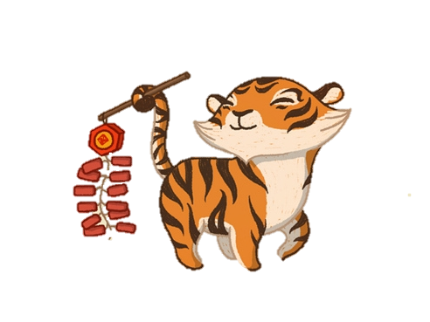
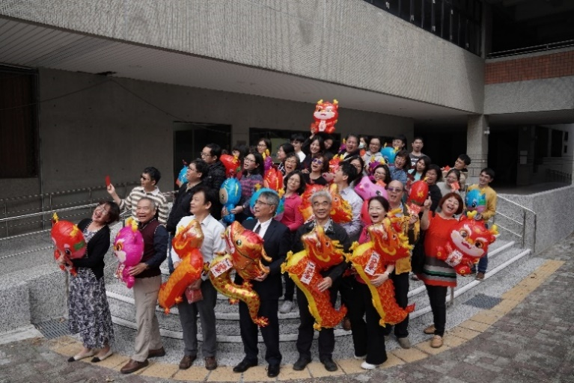
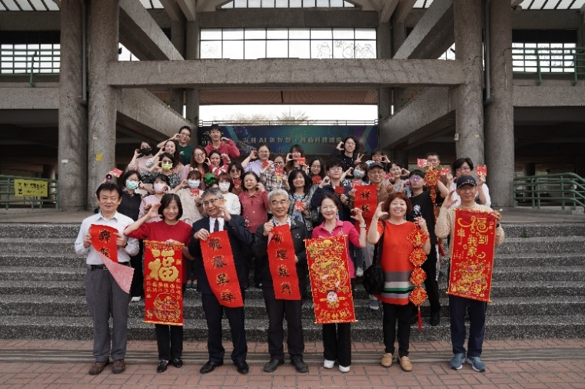
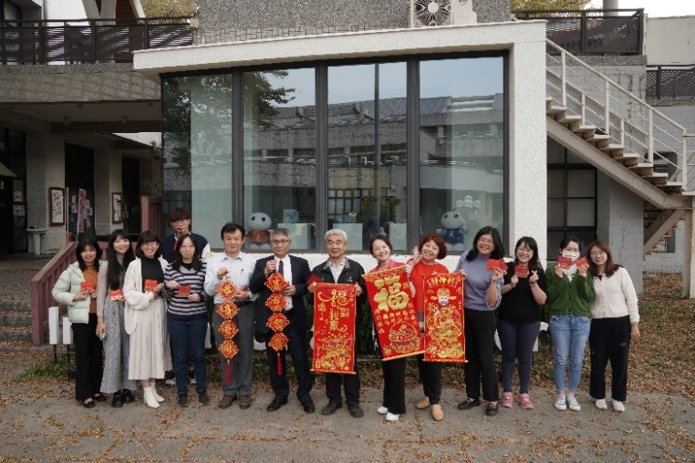
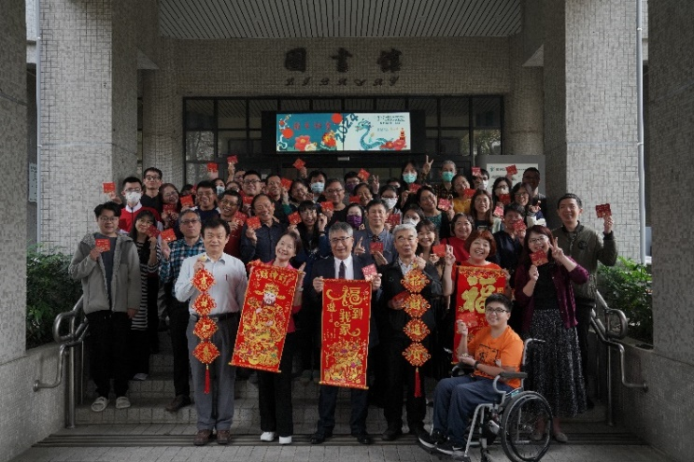
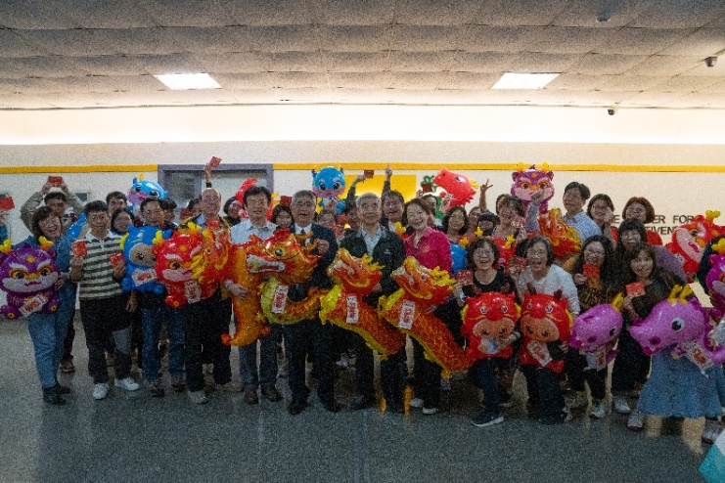
人事e報
活動剪影
Activities
校長拜年(113年2月6號)
Notes:
下方空位可擺放插圖~

Slide 8
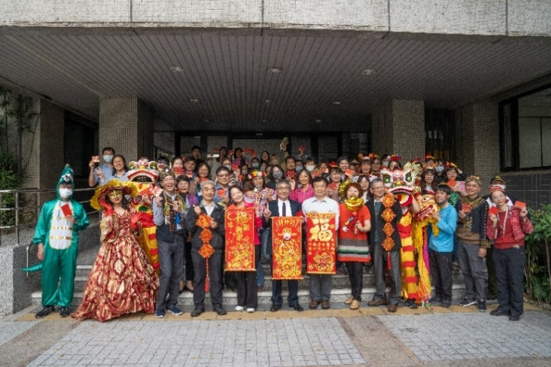
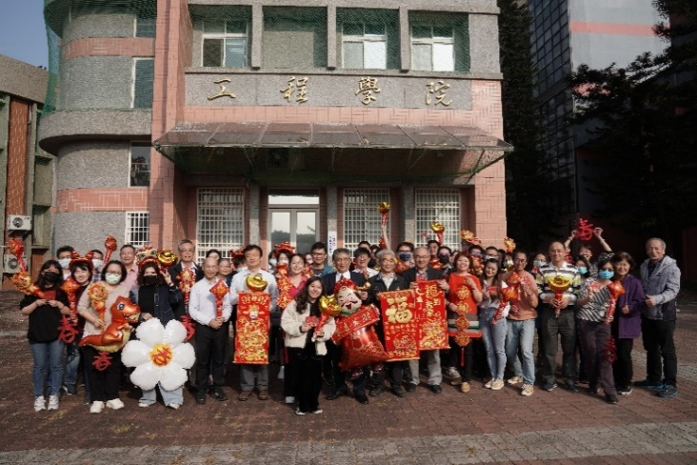
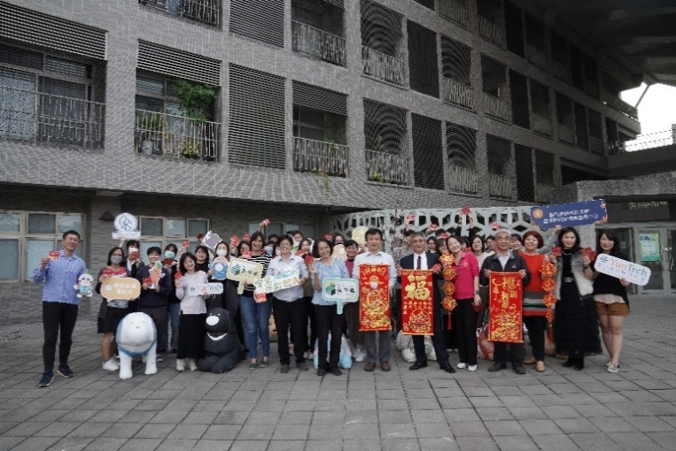
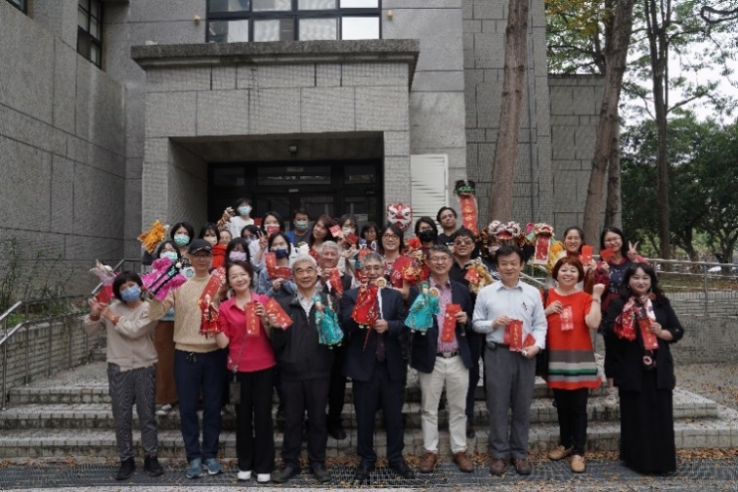
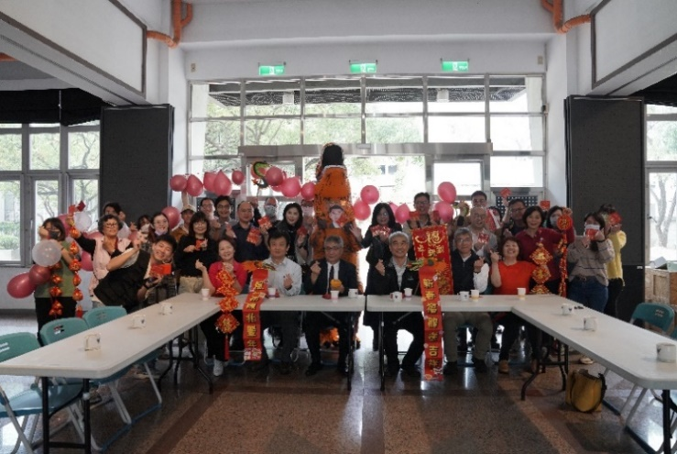
人事e報
活動剪影
Activities
校長拜年(113年2月6號)
Notes:
下方空位可擺放插圖~

Slide 9
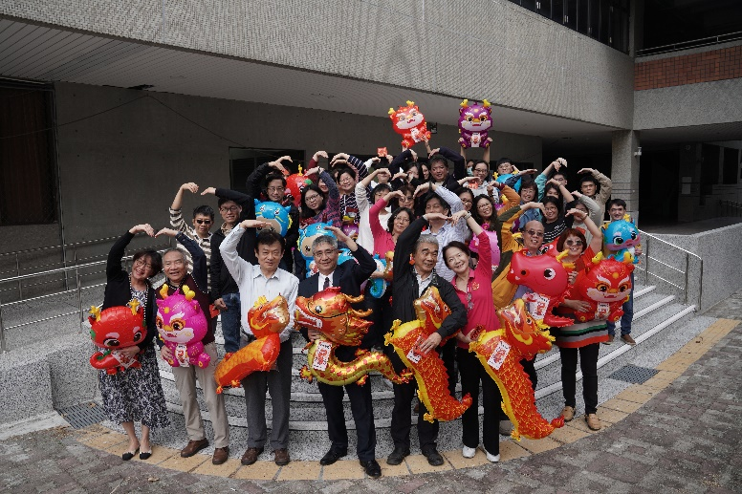
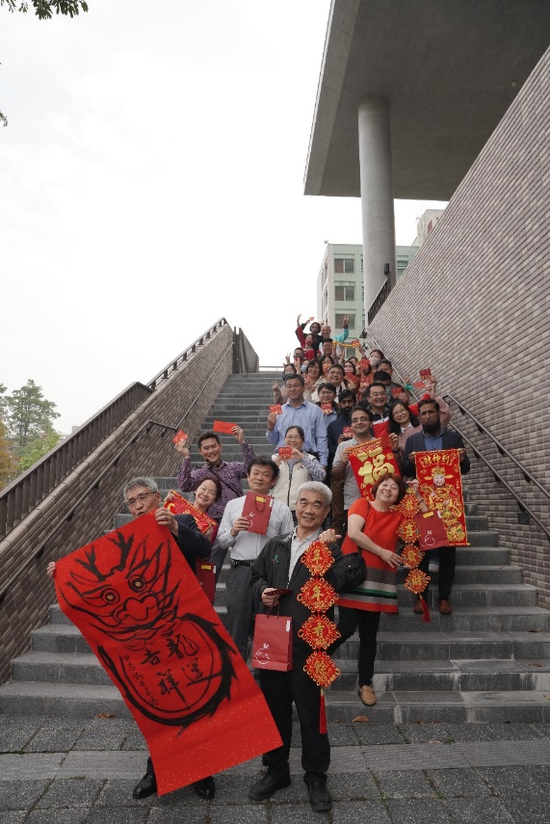
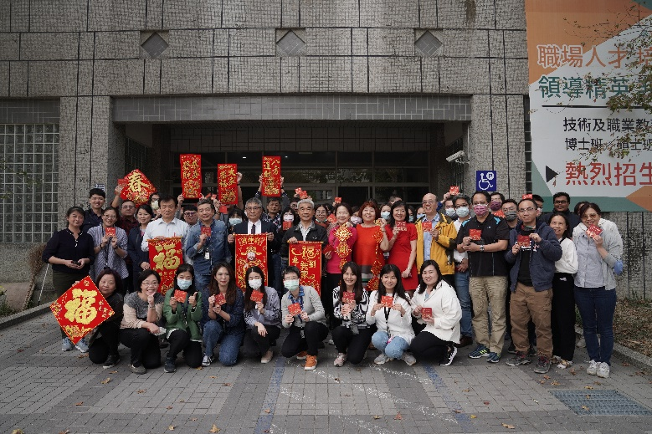
人事e報
活動剪影
Activities
校長拜年(113年2月6號)
Notes:
下方空位可擺放插圖~

Slide 10


人事e報
當月壽星
Month Birthday
113年2月份壽星名單
單位 | 姓名 | 單位 | 姓名
工程科技研究所博士班 | 黃建盛 | 資訊管理系 | 方國定
機械工程系 | 吳尚德 | 資訊管理系 | 鄭景俗
電機工程系 | 吳先晃 | 會計系 | 孫嘉明
電機工程系 | 林伯仁 | 高階管理碩士學位學程 | 朱家賢
電機工程系 | 王耀諄 | 設計學院 | 陳淑美
環境與安全衛生工程系 | 萬騰州 | 工業設計系 | 曾誰我
環境與安全衛生工程系 | 趙玉雲 | 工業設計系 | 李宥蓄
化學工程與材料工程系 | 陳國裕 | 視覺傳達設計系 | 胡文淵
化學工程與材料工程系 | 周宗翰 | 視覺傳達設計系 | 徐秀蓉
營建工程系 | 張玉欣 | 建築與室內設計系 | 劉銓芝
資訊工程系 | 李家綾 | 數位媒體設計系 | 翁漢騰
管理學院 | 張婉茹 | 數位媒體設計系 | 白乃遠
企業管理系 | 江德曼 | 創意生活設計系 | 林沂品
企業管理系 | 張雅珮 | 創意生活設計系 | 劉秉承
工業工程與管理系 | 林怡君 | 應用外語系 | 歐書華
工業工程與管理系 | 劉奕辰 | 文化資產維護系 | 王瀞苡
資訊管理系 | 古東明 | 文化資產維護系 | 徐雨村
Notes:
下方空位可擺放插圖~

Slide 11
人事e報
當月壽星
Month Birthday
113年2月份壽星名單
單位 | 姓名 | 單位 | 姓名
漢學應用研究所碩士班 | 張美娟 | 學務處--衛生教育組 | 高珊婷
漢學應用研究所碩士班 | 林葉連 | 總務處--事務組 | 陳柏村
漢學應用研究所碩士班 | 葉衽榤 | 總務處--事務組 | 林玲文
漢學應用研究所碩士班 | 林韋伶 | 總務處--事務組 | 詹坤松
科技法律研究所碩士班 | 徐應松 | 總務處--出納組 | 蔡慧諭
休閒運動研究所碩士班 | 林恩賜 | 總務處--出納組 | 蔡創宇
材料科技研究所 | 陳元宗 | 總務處--營繕組 | 駱乃慧
材料科技研究所 | 李景明 | 總務處--文書組 | 郭明鳳
師資培育中心 | 劉佳郁 | 總務處--資產經營管理組 | 劉榮富
通識教育中心 | 黃秀瑜 | 國際事務處 | 張瑋婷
產業科技學士學位學程 | 潘志龍 | 國際事務處--國際交流組 | 張舒涵
智慧機器人學士學位學程 | 蕭佳明 | 國際事務處--國際交流組 | 林心怡
人事室--第二組 | 劉慧貞 | 圖書館--推展服務組 | 林雅娟
人事室--第二組 | 王蕙芳 | 圖書館--技術服務組 | 李如薰
教務處--課程及教學組 | 蔡宛蒨 | 資訊中心--系統組 | 陳宏儒
學務處--生活輔導組 | 陳錦瑩 | 資訊中心--系統組 | 周庭夷
學務處--生活輔導組 | 黃莉婷 | 資訊中心--媒體與服務組 | 劉忠義
生日快樂！
Notes:
下方空位可擺放插圖~

Slide 12
人事e報
當月壽星
Month Birthday
113年2月份壽星名單
單位 | 姓名 | 單位 | 姓名
資訊中心--網路組 | 李國良
環境安全科技中心--安全衛生組 | 陳欣怡
生日快樂！
Notes:
下方空位可擺放插圖~

Slide 13
人事e報
員工協助方案專區
EAP Topics
說謝謝，翻轉情緒
諮商輔導中心 賴瑩怡兼任心理師
幾天前看了一篇文章，標題寫常說「謝謝」不僅能紓壓，還能消弭阻礙大腦發展的負面情緒，引起了我的好奇而仔細地閱讀了這篇文章，同時也不免回想自己在日常生活中是否有常開口說請、對不起和謝謝您呢？當我們的生活模式固定或因工作的壓力與家務的繁忙，對於家人或朋友為我們做些什麼時，似乎久而久之將他人的付出變得理所當然，而忽略表達我們的謝意。
文章提到對他人表達謝意，便是對他人打開心胸，當我們對別人好，受人感謝或我們主動感謝別人時，大腦便會分泌一種稱為幸福激素的「催情素」，而「催情素」的分泌能撫慰人心，增加與人的信賴感，且能消除壓力使人感受到幸福。因文章的啟發，自己便在日常生活中做了一點小試驗，下班後的日常總需匆忙且迅速的打理孩子的晚餐與盥洗，與先生的對話往往顯得急躁與不耐，那天無意間隨口對先生說了一句「謝謝你把孩子的衣物整理得真整齊」，我發現這句話為自己與先生日常的緊繃與急躁，帶來了稍稍的緩和與平靜，也因為這樣我們才發現日常家務的繁忙而忽略了彼此的感受，而一句不經意的感謝，改善了緊繃的氛圍。
往往我們對邊最親近的人越不容易表達謝意，總感到難為情，但其實只要我們透過練習，對身邊的人都能敞開心胸，將日常再瑣碎不過的事情也心懷感謝，並將這份心意說出來，很快就能與對方自然的產生共鳴，漸漸感受到關係微妙的變化，如此一來不僅在人際互動上能獲得良好的回應，對自己情緒也能有更好的轉換。
文章來源:本校諮商輔導中心/資源大全/心靈雲集 (108.07)
Notes:
下方空位可擺放插圖~

